Slide 1
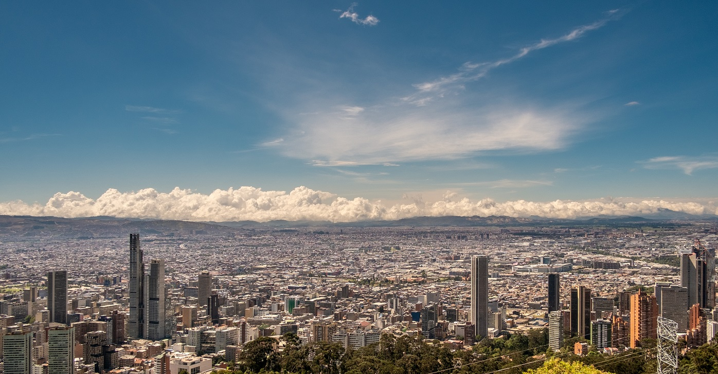

Análisis de Accidentalidad en Transporte Público – Bogotá
Cindy Naranjo
Jairo Iván Ordóñez
Konrad Lorenz
2020-05-29

Slide 2

Agenda
1
Definición del Problema
Objetivos
Historia de los Datos
Bootstraping e Intervalos de Confianza
Modelado
Conclusiones
2
3
4
5
6

Slide 3
Agenda
1
Definición del Problema
Objetivos
Historia de los Datos
Bootstraping e Intervalos de Confianza
Modelado
Conclusiones
2
3
4
5
6

Slide 4



Definición del Problema
El Sistema Integrado de Transporte Público de Bogotá, a corte de 30 de junio de 2019 cuenta con 5.520 buses Zonales (Azules) distribuido en 10 Operadores, el cual en el primer semestre del 2019 registraron alrededor de 219 Millones de abordajes.
Transmilenio informó que, en 2016 se presentaron 4.602 siniestros viales donde estuvo involucrado al menos un vehículo del Sistema Integrado de Transporte Público
Se espera poder identificar los puntos y horarios críticos de accidentalidad del transporte público con el fin de implementar medidas que disminuya esta problemática

Slide 5
Agenda
1
Definición del Problema
Objetivos
Historia de los Datos
Bootstraping e Intervalos de Confianza
Modelado
Conclusiones
2
3
4
5
6

Slide 6

Objetivos
Objetivo General:
Identificar las zonas y horarios críticos de accidentalidad del Transporte Público Zonal de Bogotá.
Objetivos Específicos:
Generar un reporte estadístico sobre los datos de accidentalidad del SITP para los buses Zonales.
Agrupar las zonas donde ocurren mayor accidentalidad definiendo Clústeres.
Identificar los actores viales más comprometidos en accidentes que incluyan al SITP.

Slide 7
Agenda
1
Definición del Problema
Objetivos
Historia de los Datos
Bootstraping e Intervalos de Confianza
Modelado
Conclusiones
2
3
4
5
6

Slide 8
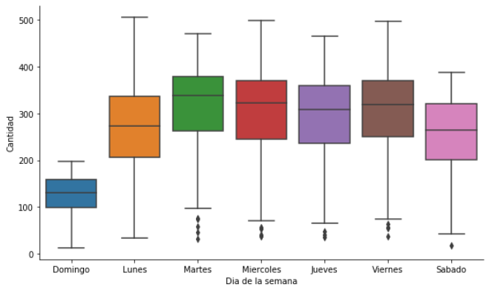
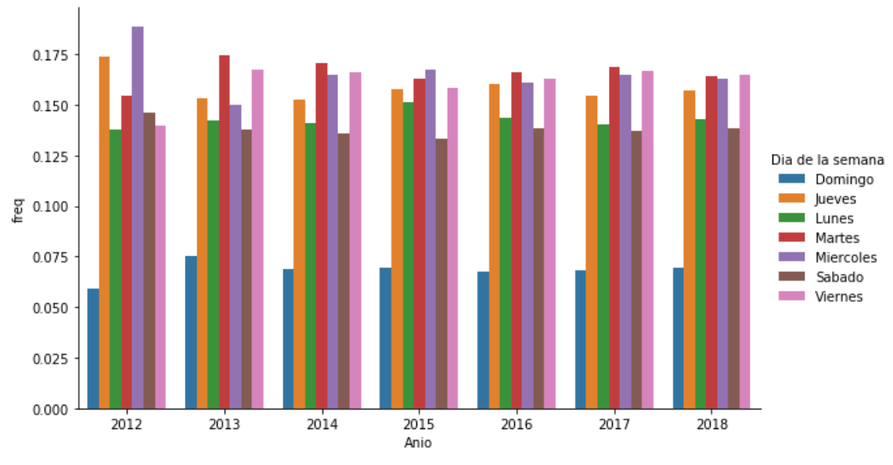
Historia de los Datos
Día de la Semana

Slide 9
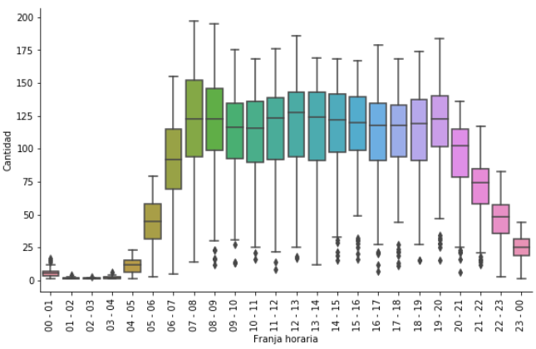
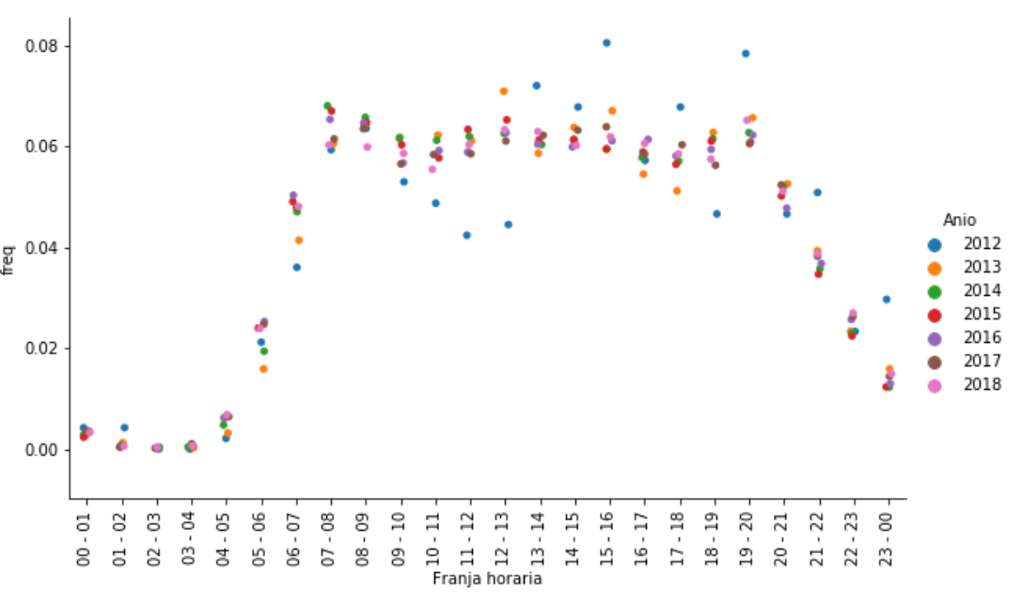
Historia de los Datos
Franja Horaria

Slide 10
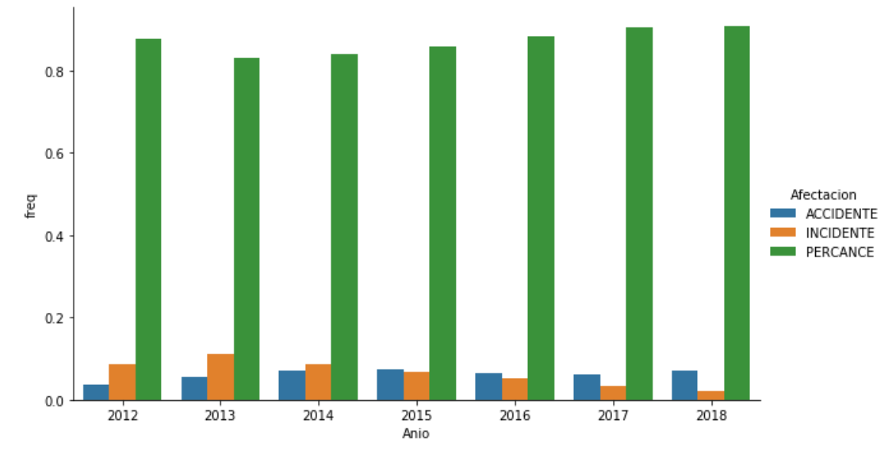
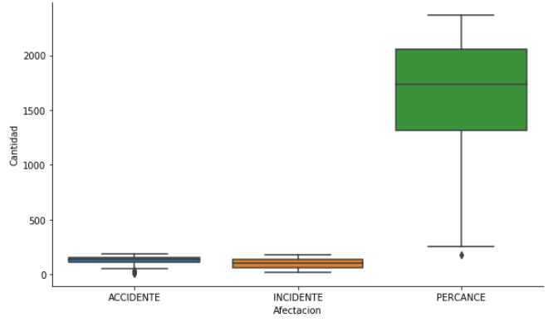
Historia de los Datos
Afectación

Slide 11
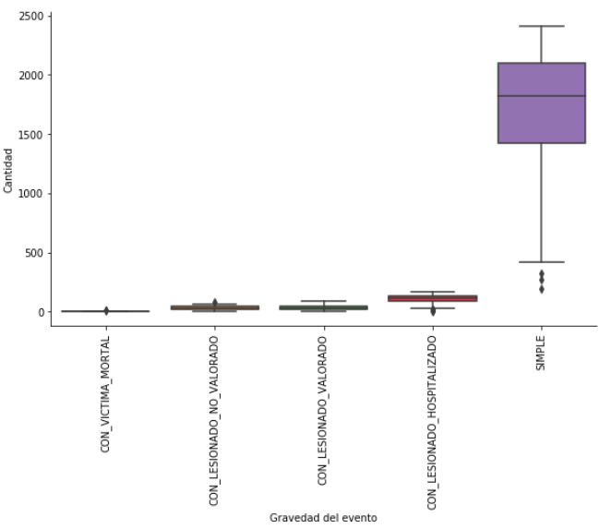
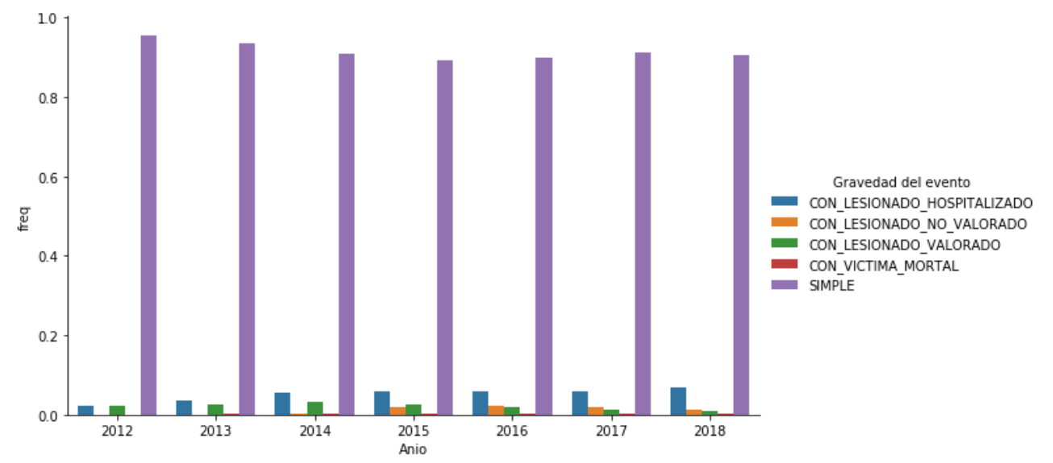
Historia de los Datos
Gravedad

Slide 12
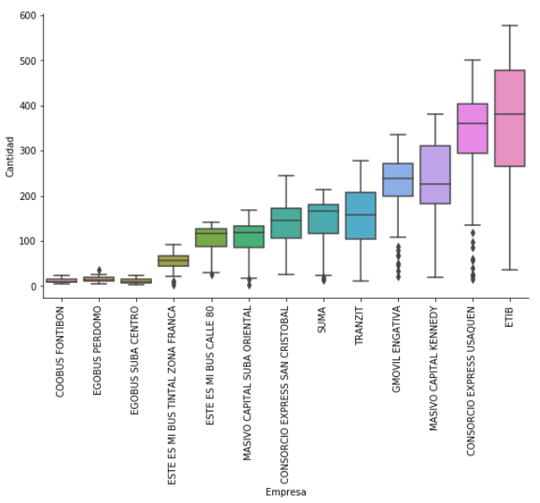
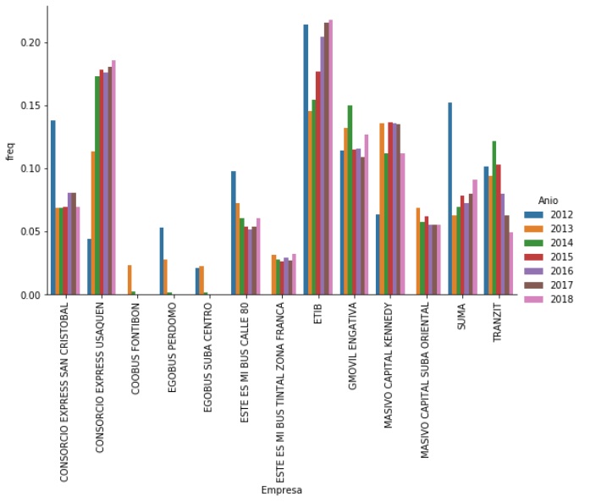
Historia de los Datos
Empresa Operadora

Slide 13
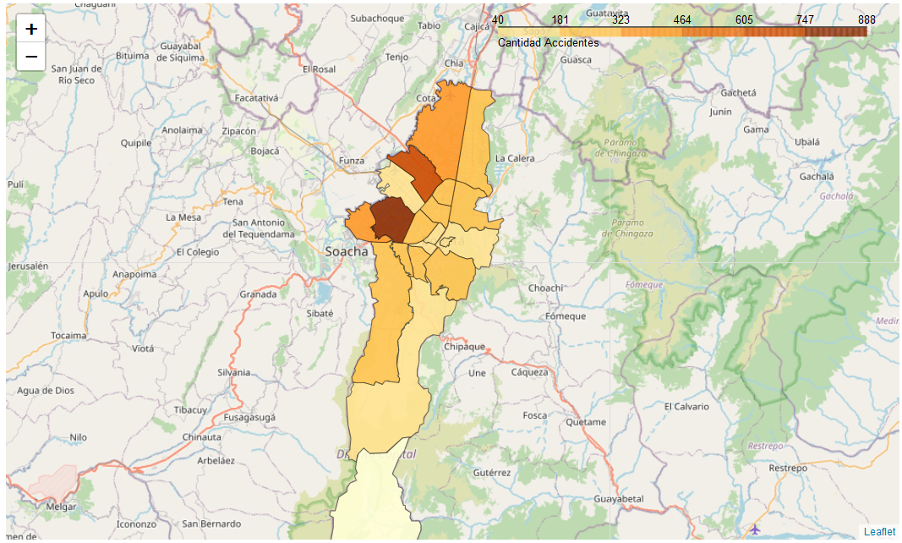
Historia de los Datos – Visualización Geoespacial
Cantidad de Accidentes por Localidad (3 Meses)

Slide 14
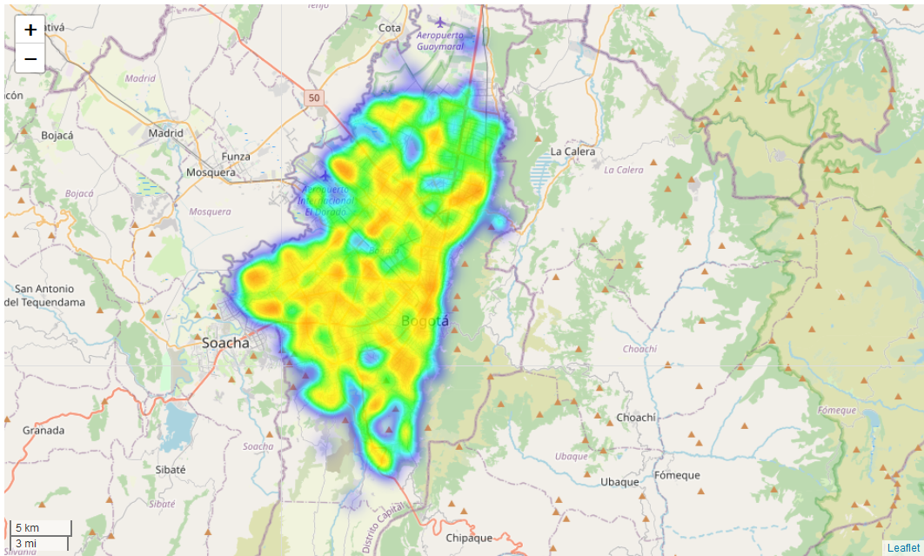
Historia de los Datos – Visualización Geoespacial
Mapa de Calor de Conglomeración de Accidentes

Slide 15
Agenda
1
Definición del Problema
Objetivos
Historia de los Datos
Bootstrapping e Intervalos de Confianza
Modelado
Conclusiones
2
3
4
5
6

Slide 16
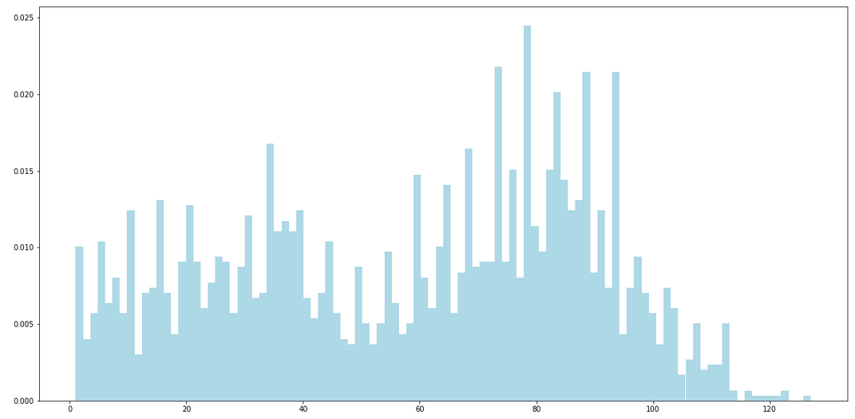
Bootstrapping e Intervalos de confianza
Histograma de Cantidad de Accidentes por día
Promedio: 58

Slide 17
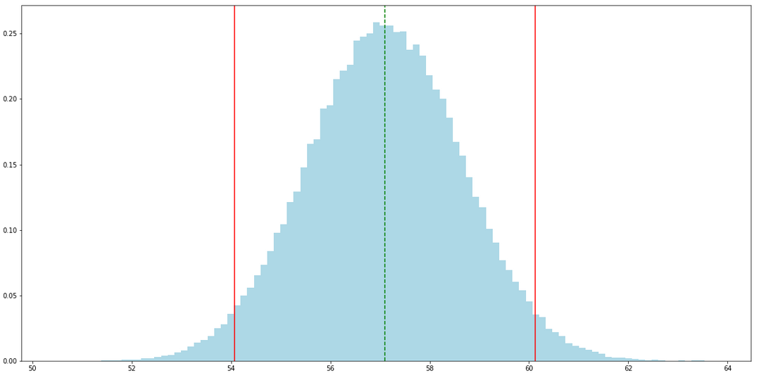
Bootstrapping e Intervalos de confianza
Histograma post Bootstrapping (Muestra de 400 registros) (95% Confianza)
Promedio: 57.1
Límite Inferior: 54.07
Límite Superior: 60.12

Slide 18
Agenda
1
Definición del Problema
Objetivos
Historia de los Datos
Bootstraping e Intervalos de Confianza
Modelado
Conclusiones
2
3
4
5
6

Slide 19
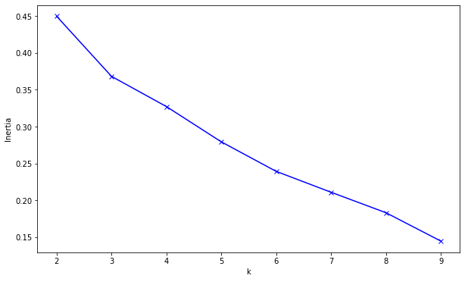
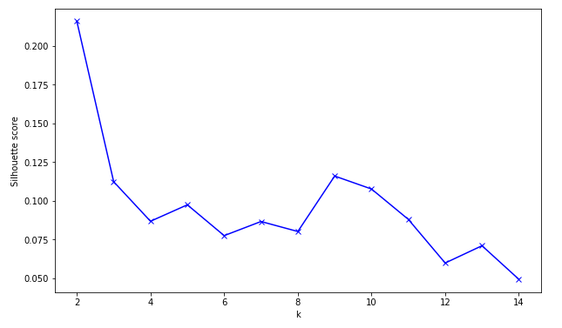
Modelado
Utilizando K-Means como modelo de cluster, buscamos el K que nos diera mayor seguridad al momento de definer los cluster:
Inercia
Coeficiente de Silueta
Notes:
Adicionalmente, utilizamos el coeficiente de siluetas para sustentar nuestra decisión de K. El cobjetivo del coeficiente de silueta es identificar cuál es el número óptimo de agrupamientos. Un valor más alto de este índice indica un caso más deseable del número de clúster

Slide 20
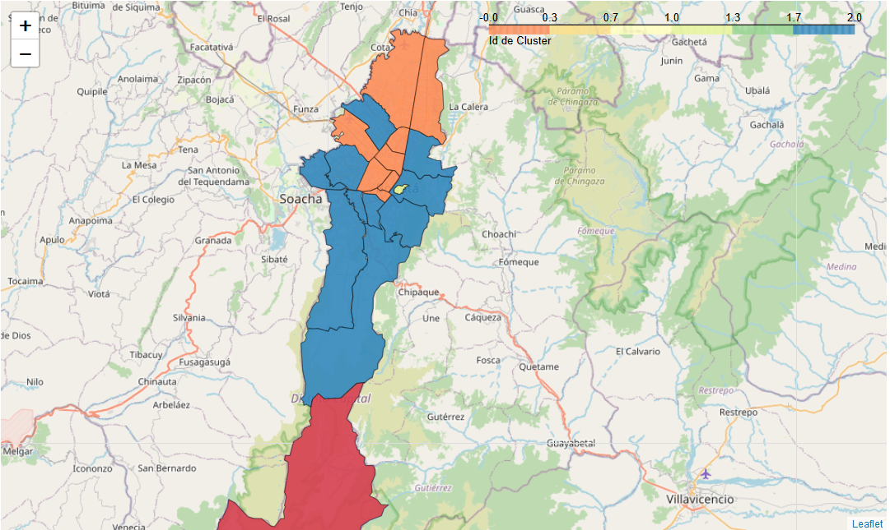
Modelado
De acuerdo a la inercia y al coeficiente de silueta, se definieron 3 cluster y la distribución quedó de la siguiente manera:
Cluster 0:
Viernes y Martes
Cluster 1
Miércoles y Lunes
10:00 a.m. a 11:00 a.m.
Cluster 2
Viernes, Martes y Lunes
Actor Vial: Servicio Público
Notes:
El clúster 0 comprende 8 localidades que son:
LOCALIDAD ANTONIO NARIÑO
LOCALIDAD BARRIOS UNIDOS
LOCALIDAD FONTIBÓN
LOCALIDAD LOS MÁRTIRES
LOCALIDAD PUENTE ARANDA
LOCALIDAD SUBA
LOCALIDAD TEUSAQUILLO
LOCALIDAD USAQUÉN
Los días que mayor accidentalidad se presenta son los viernes y martes.
El clúster 1 comprende solo la LOCALIDAD CANDELARIA y los días que mayor accidentalidad presenta son los miércoles y los lunes. Adicionalmente la Franja Horaria donde mayor accidentalidad se presenta es de 10 a 11 de la mañana.
El clúster 2 comprende 10 localidades que son:
LOCALIDAD BOSA
LOCALIDAD CHAPINERO
LOCALIDAD CIUDAD BOLIVAR
LOCALIDAD ENGATIVA
LOCALIDAD KENNEDY
LOCALIDAD RAFAEL URIBE URIBE
LOCALIDAD SAN CRISTOBAL
LOCALIDAD SANTA FÉ
LOCALIDAD TUNJUELITO
LOCALIDAD USME
Los días que mayor accidentalidad se presenta son los viernes, martes y lunes, sin embargo, lo que lo diferencia con el clúster 0 es el actor vial involucrado. Para este clúster los accidentes con otros vehículos de servicio público tienen mayor presencia

Slide 21
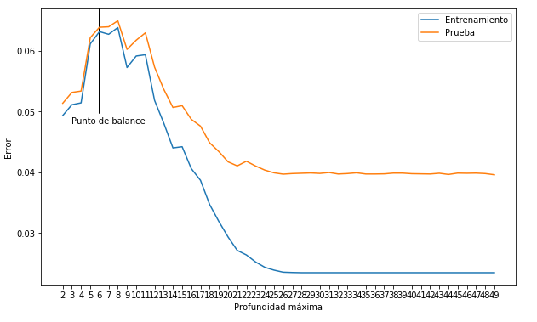
Modelado
Mediante el método de Árboles de decisión, se intentó identificar las reglas de negocio para predecir cuando un accidente generaba Inmovilización.
Parametrizamos 50 diferentes capas para identificar cuál era la profundidad adecuada que tuviera un mínimo error.

Slide 22
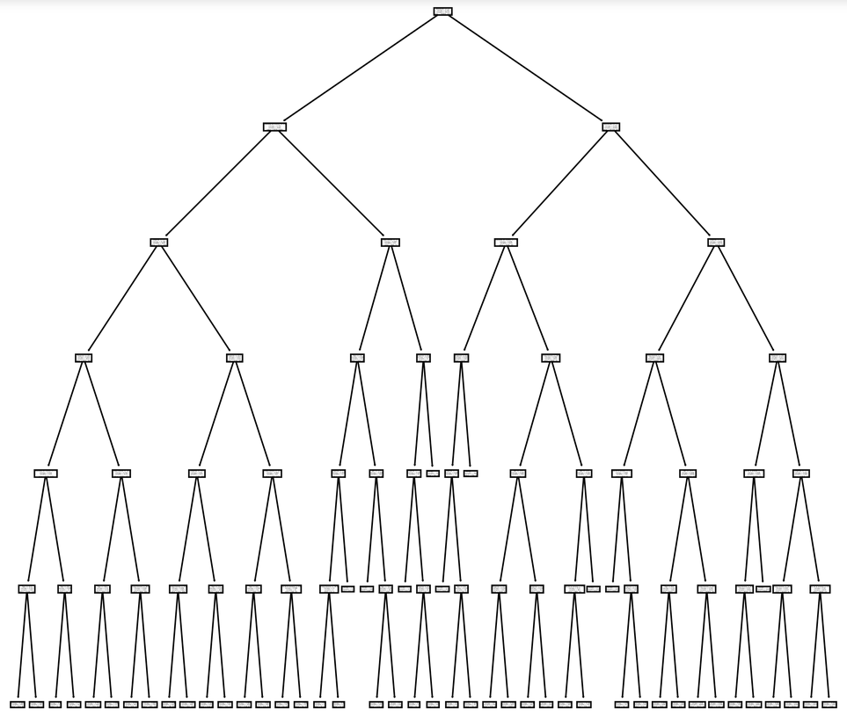
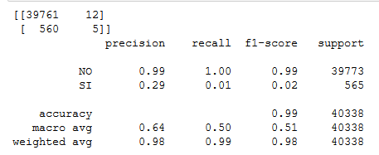
Modelado
El árbol solo tuvo el 29% de la precisión al predecir que el accidente SI generaba inmovilización.

Slide 23
Agenda
1
Definición del Problema
Objetivos
Historia de los Datos
Bootstraping e Intervalos de Confianza
Modelado
Conclusiones
2
3
4
5
6

Slide 24
Conclusiones
La accidentalidad aumenta los días Viernes.
Las franjas horarias que comprenden hora pico son los momentos críticos de accidentalidad
07:00 a.m. a 09:00 a.m.
12:00 p.m. a 01:00 p.m.
07:00 p.m. a 09:00 p.m.
Los actores viales más comprometidos en estos accidentes son los Particulares y otros Servicios de Transporte Público (Taxi, colectivos, etc)
A nivel de lesionados/víctimas se evidenció que son muy pocos los accidentes que involucran lesionados de gravedad
La localidad Kennedy es la que más accidentes generó durante un trimestre. Esto se debe a que comprende 8 avenidas principales de las que se destaca La avenida Primera de Mayo, Boyacá, Américas y Ciudad de Cali. Además cuenta con una densidad de 3.1886,5 hab/km^2
La localidad Sumapaz, a pesar de que es la más grande de la ciudad, no se registran accidentes que involucren a los SITP dado que es la única localidad rural al que llega muy poco este servicio de Transporte.
Con los datos proveídos no es factible predecir cuando el accidente genera inmovilización del vehículo del SITP.

Slide 25


